Slide 1
Игра «Красная книга Кузбасса»
Цель: Систематизирование знаний детей о Красной книге Кузбасса;
Ее роль для сохранения животного мира.
Задачи: Закрепить знания детей о животных занесенных в Красную книгу Кузбасса.
Начать

Slide 2
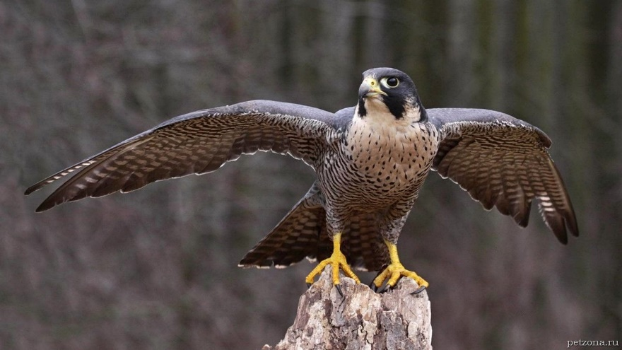
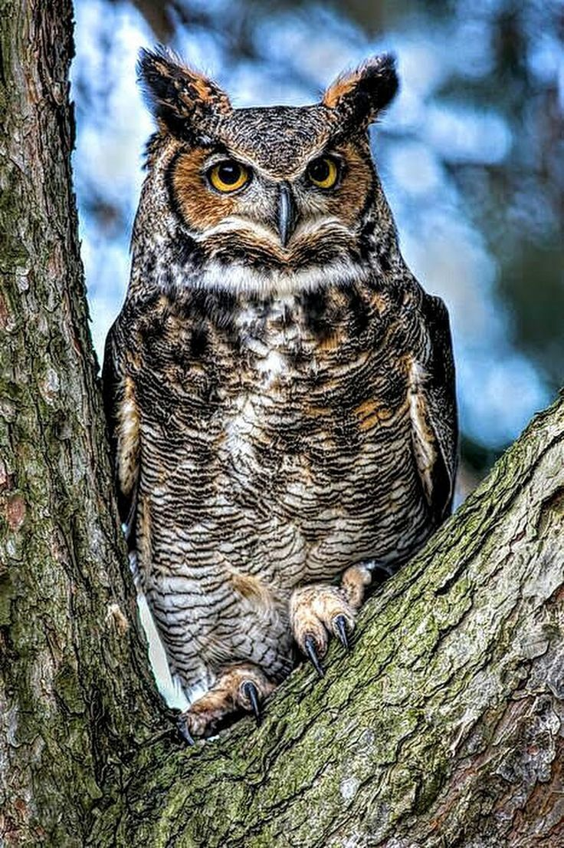
Угадай, какая птица занесена в Красную книгу Кузбасса?

Slide 3
Неверно…
Еще раз
Продолжить

Slide 4
Правильно!
Продолжить

Slide 5
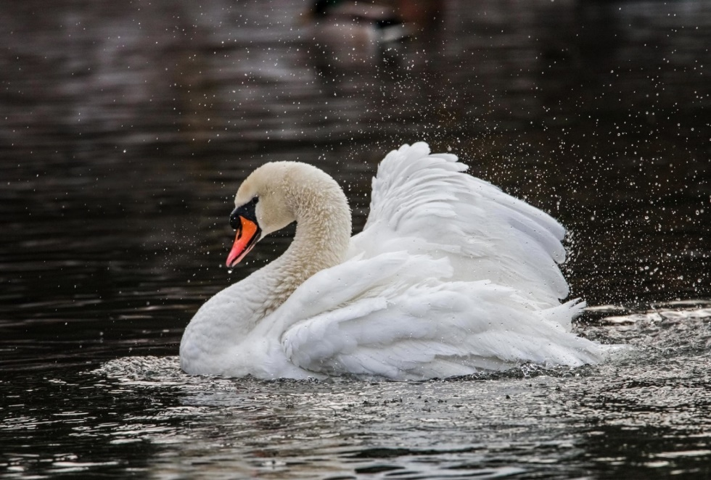
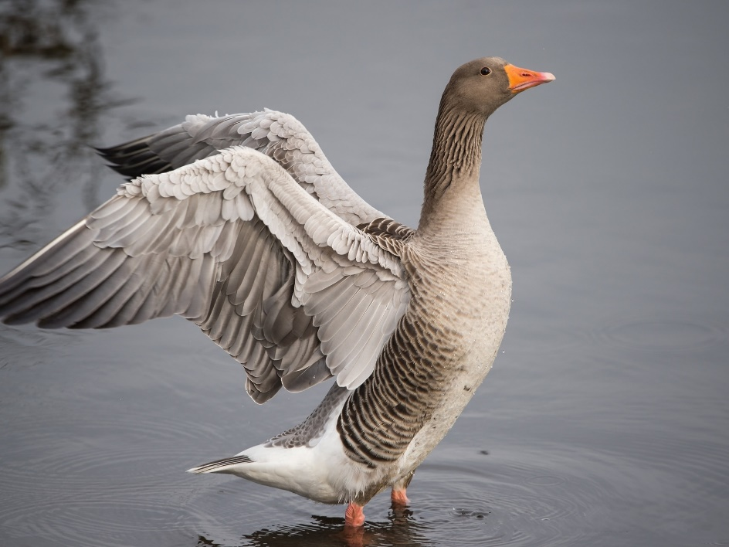
Угадай, какая птица занесена в Красную книгу Кузбасса?

Slide 6
Неверно…
Еще раз
Продолжить

Slide 7
Правильно!
Продолжить

Slide 8
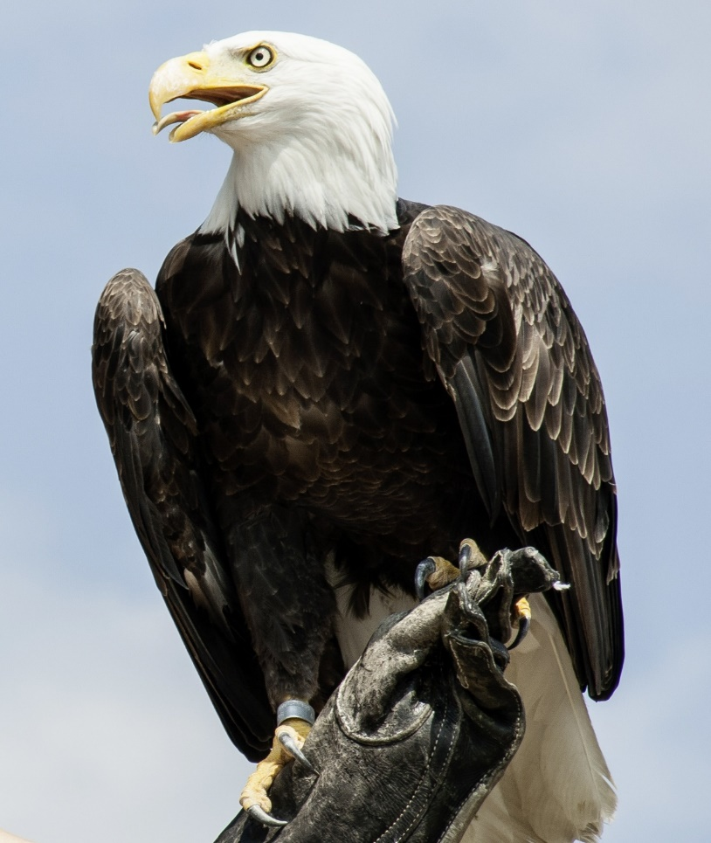
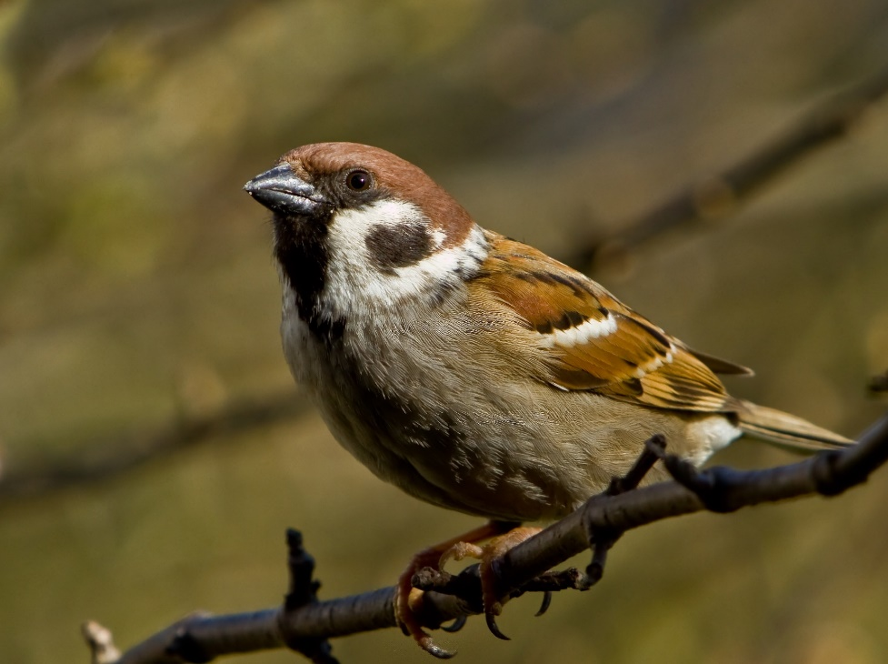
Угадай, какая птица занесена в Красную книгу Кузбасса?

Slide 9
Неверно…
Еще раз
Продолжить

Slide 10
Правильно!
Продолжить

Slide 11
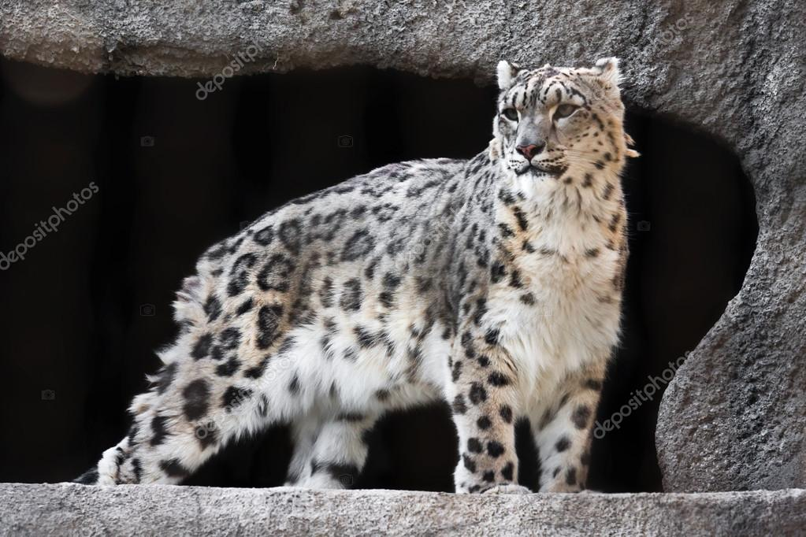
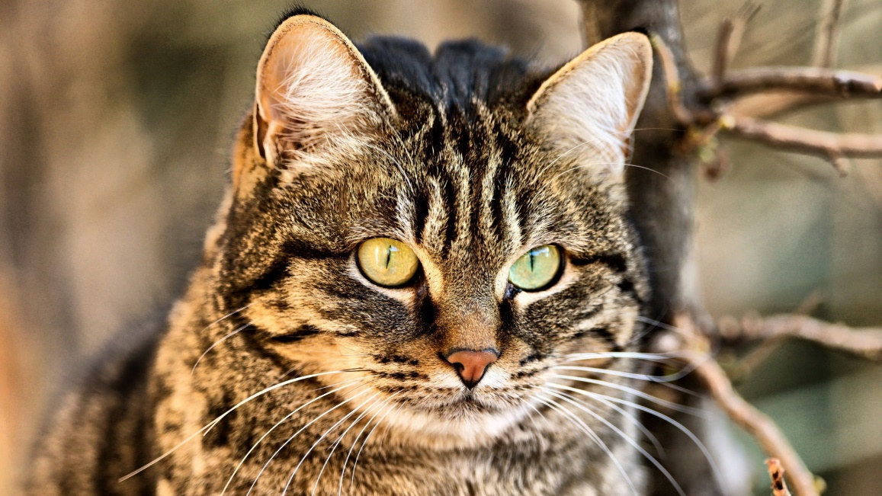
Угадай, какое животное занесено в Красную книгу Кузбасса?

Slide 12
Неверно…
Еще раз
Продолжить

Slide 13
Правильно!
Продолжить

Slide 14
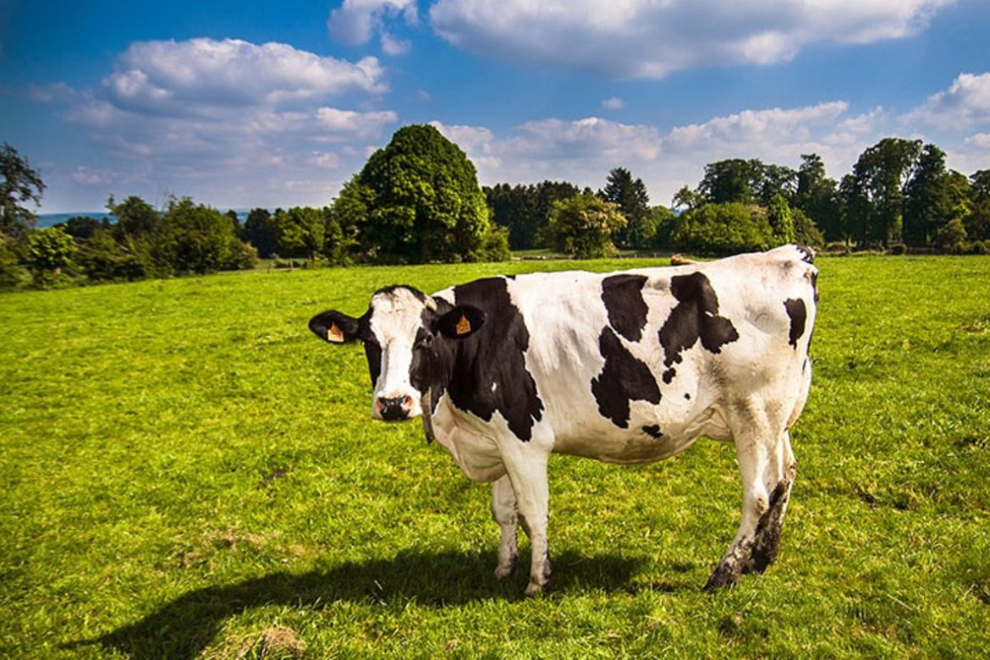
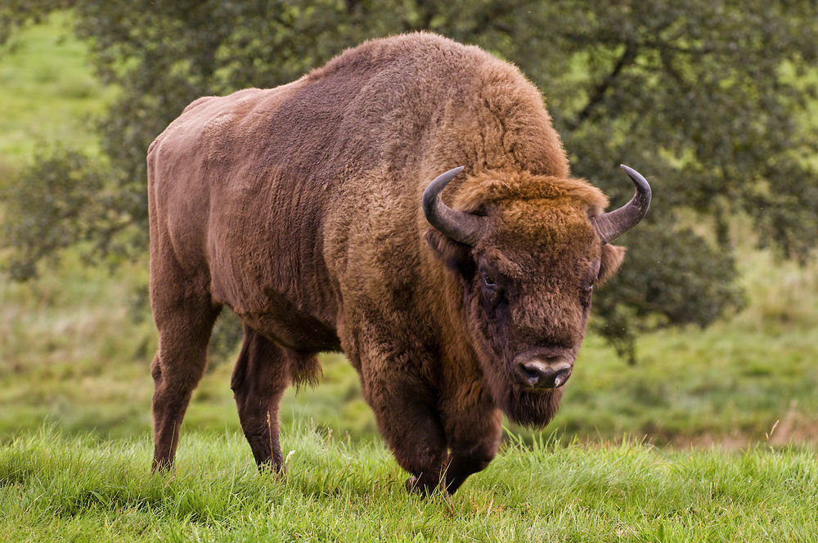
Угадай, какое животное занесено в Красную книгу Кузбасса?

Slide 15
Неверно…
Еще раз
Продолжить

Slide 16
Правильно!
Продолжить

Slide 17
Справился, молодец!!!
Завершить

